Slide 1
ДИГИТАЛНИ ХЕРБАРИЈУМ
Вељко Јеленић III2
Алексиначка гимназија
Професор: Јелена Петровић

Slide 2
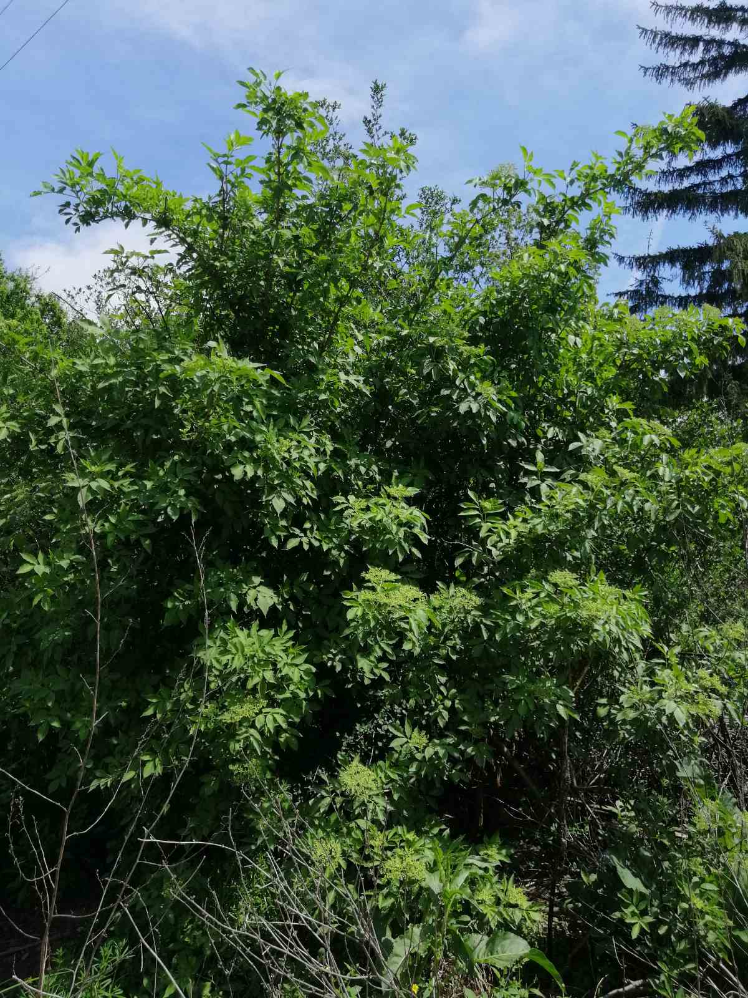
Зова
Назив - Sambucus nigra
Породица - Adoxaceae
Род – Sambucus
Главни део који се користи у лековите сврхе је цвет зове. Од витамина у највећој количини садржи витамин Б, витамин Ц, а од минерала гвожђе и селен којег јако мало има у другим биљкама. Поред витамина и минерала оно што је издваја од осталих јесте етерично уље зове које садржи танине, пектине, флавоноиде, гликозиде, слузи. Главна активна материја зове је самбунигрин. Зова, такође, садржи одређену количину шећера и воћних киселина. Зелени листови зове су отровни, такође, због присуства калцијум оксалата у њима.

Slide 3
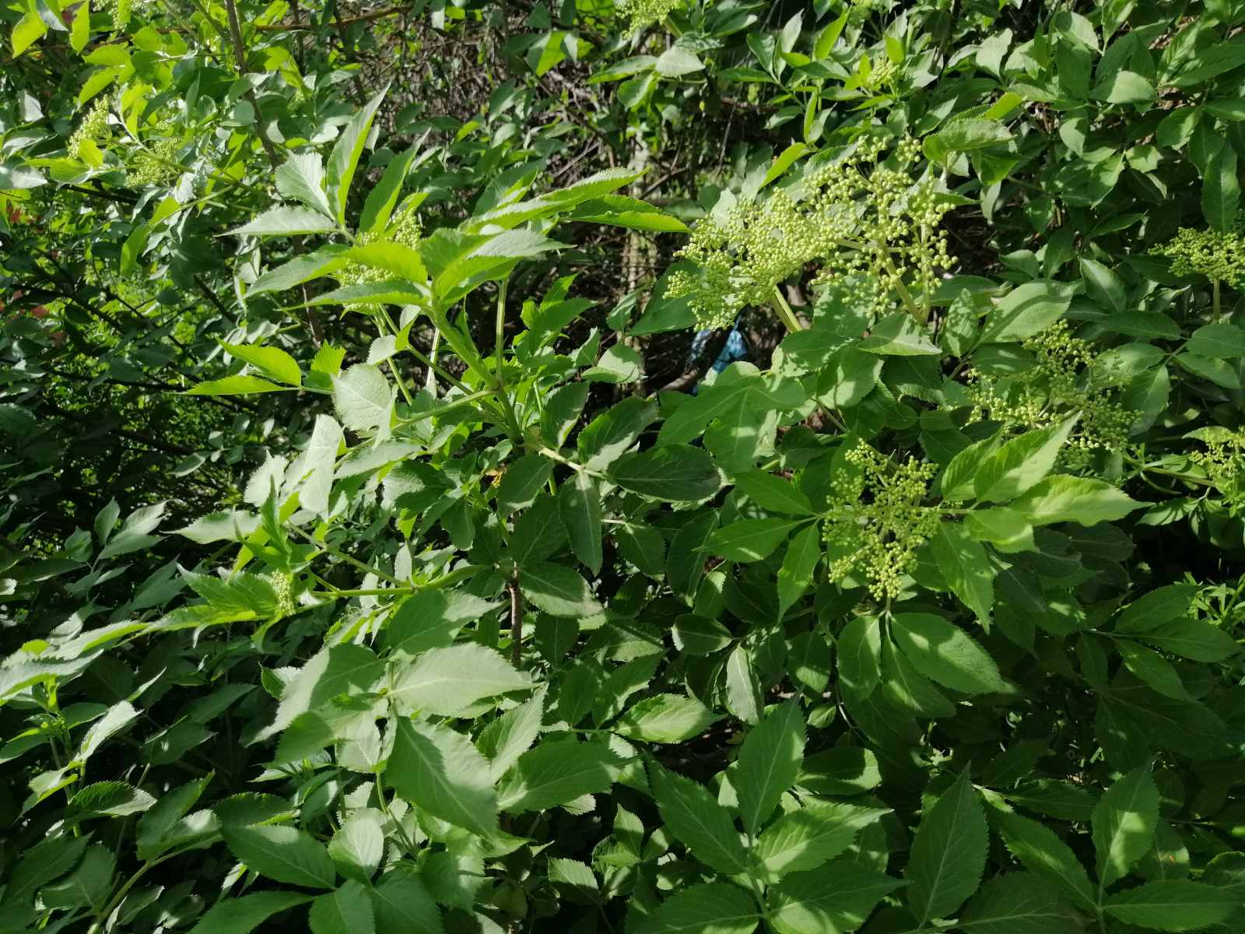
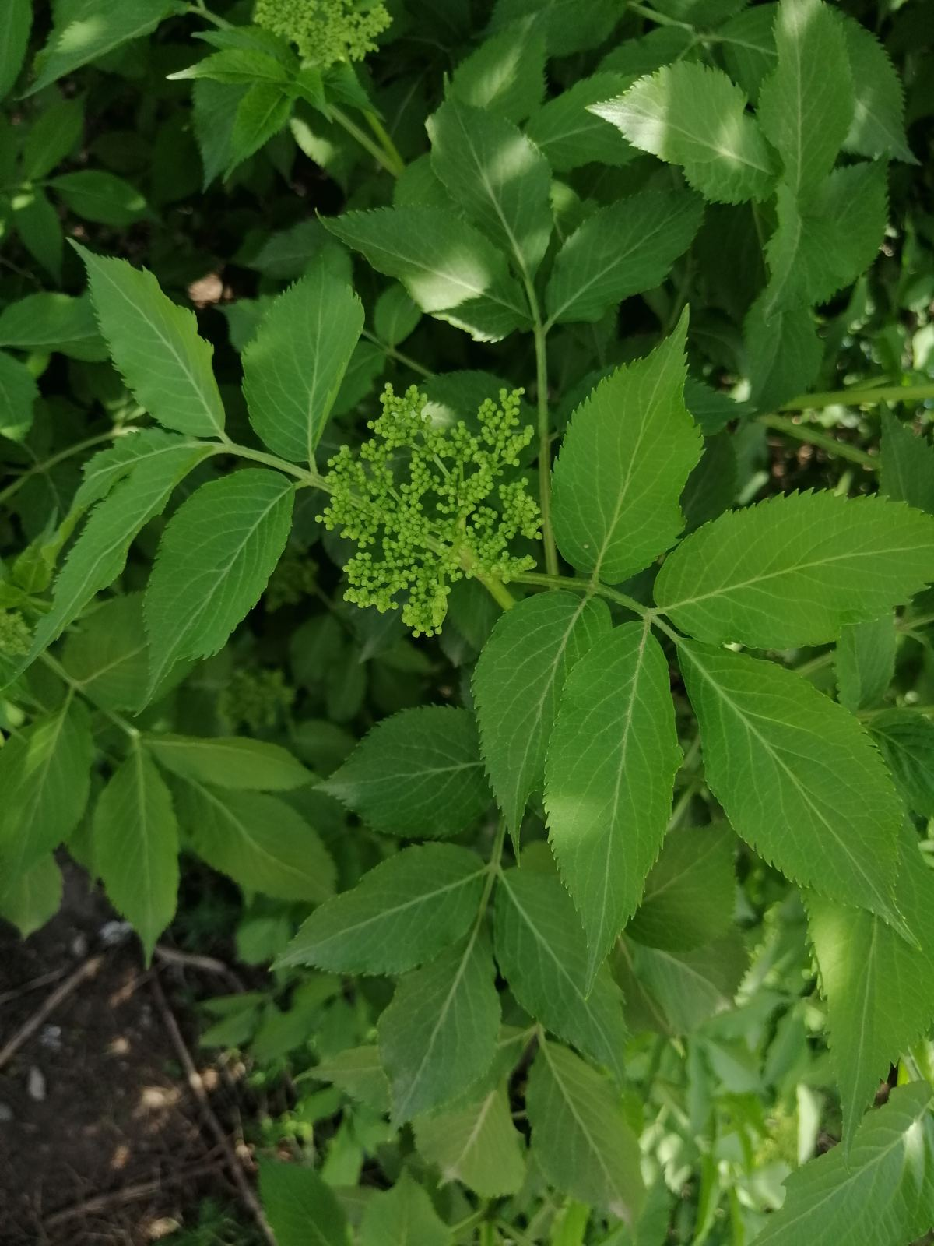
Зова

Slide 4
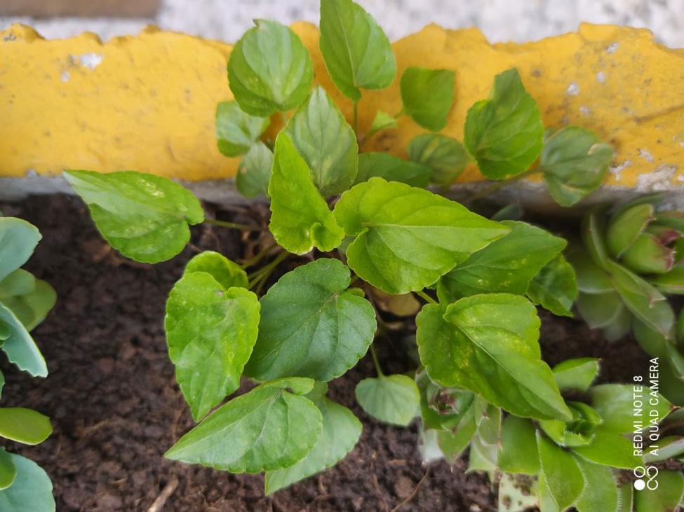
Шумска љубичица
Назив - Viola
Породица - Violaceae
Род - Viola
Аутохтоно расте на простору Азије и Европе.
Честа је у светлим листопадним шумама, ливадама, камењарима и шикарама, у двориштима, у хладу или на отвореном станишту.
Листови се пре свега користе у индустрији парфема. Богати су витамином Ц и пигментом каротеном, па се користе за салату или супу, док се лист, цвет и корен може користити за справљење чаја, код упале горњих дисајних путева.

Slide 5
Паламида
Назив - Cirsium arvense
Породица - Главочика
Род –
Паламида је вишегодишња биљка висока 30 до 160 центиметара. Има врло јак коренов систем са пупољцима, из којих се развијају надземни изданци. Размножава се изданцима и семеном. Стабло је усправно и разгранато, почиње расти рано у пролеће. За кратко време може се развити и осеменити. Листови су наизменични, раздељени, имају бодље.
Цветови су скупљени у главичасте цвасти ружичасте боје. Цвета лети и у јесен. Даје просечно 4 до 5 хиљада семенки, клијавости и преко 6 година. Семенке се распростиру ветром.
Паламида је врло чест, жилав и штетан коров. Расте на ораницама, у виноградима, воћњацима и на ливадама, а такође и на непољопривредним теренима. Може се јавити масовно, кад гуши усеве. Расте на дубоким, хумидним и плодним земљиштима.

Slide 6
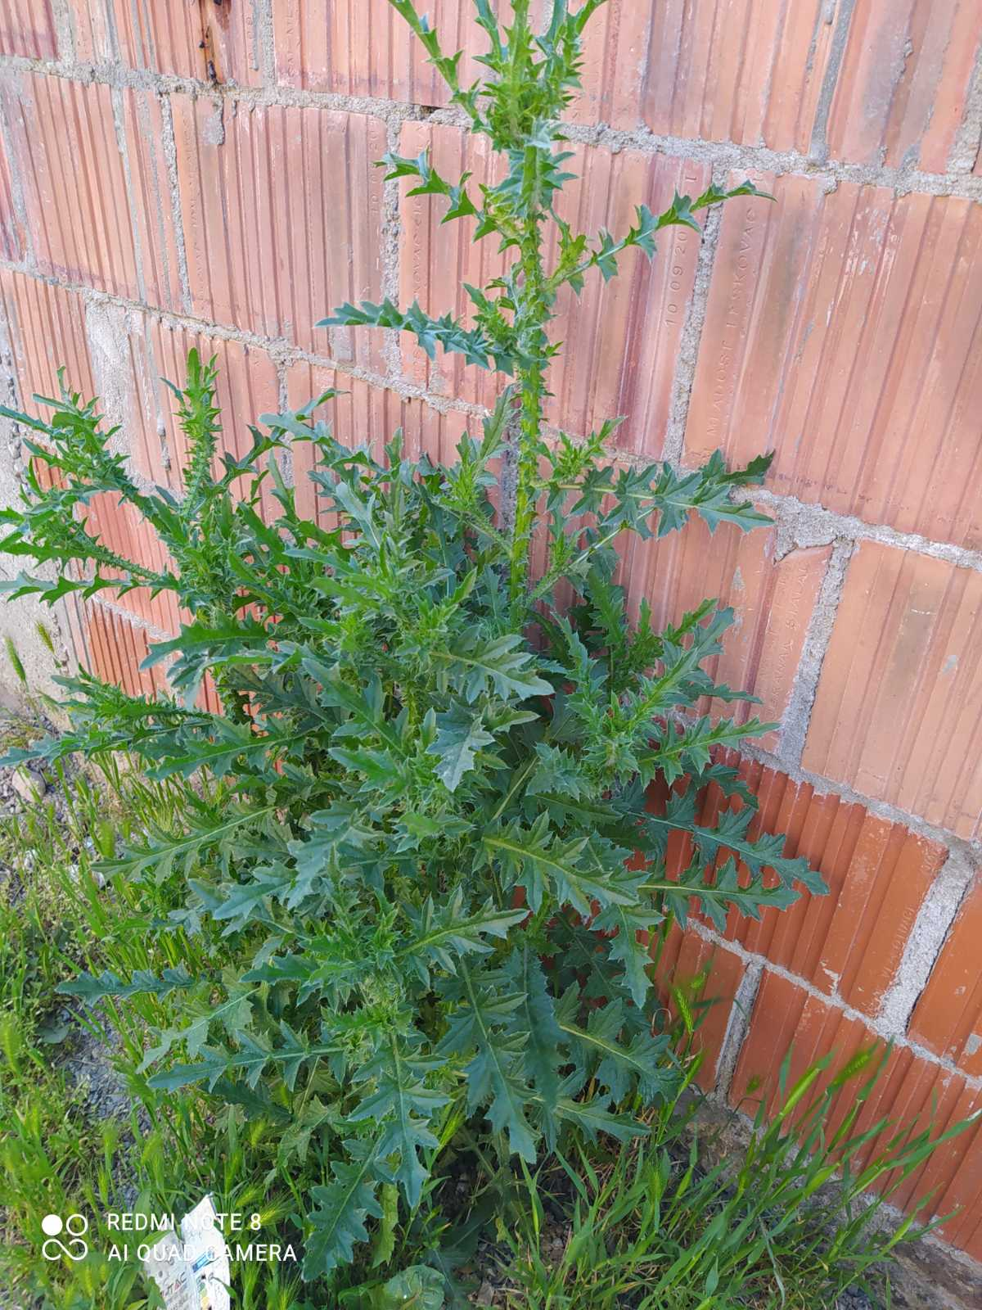
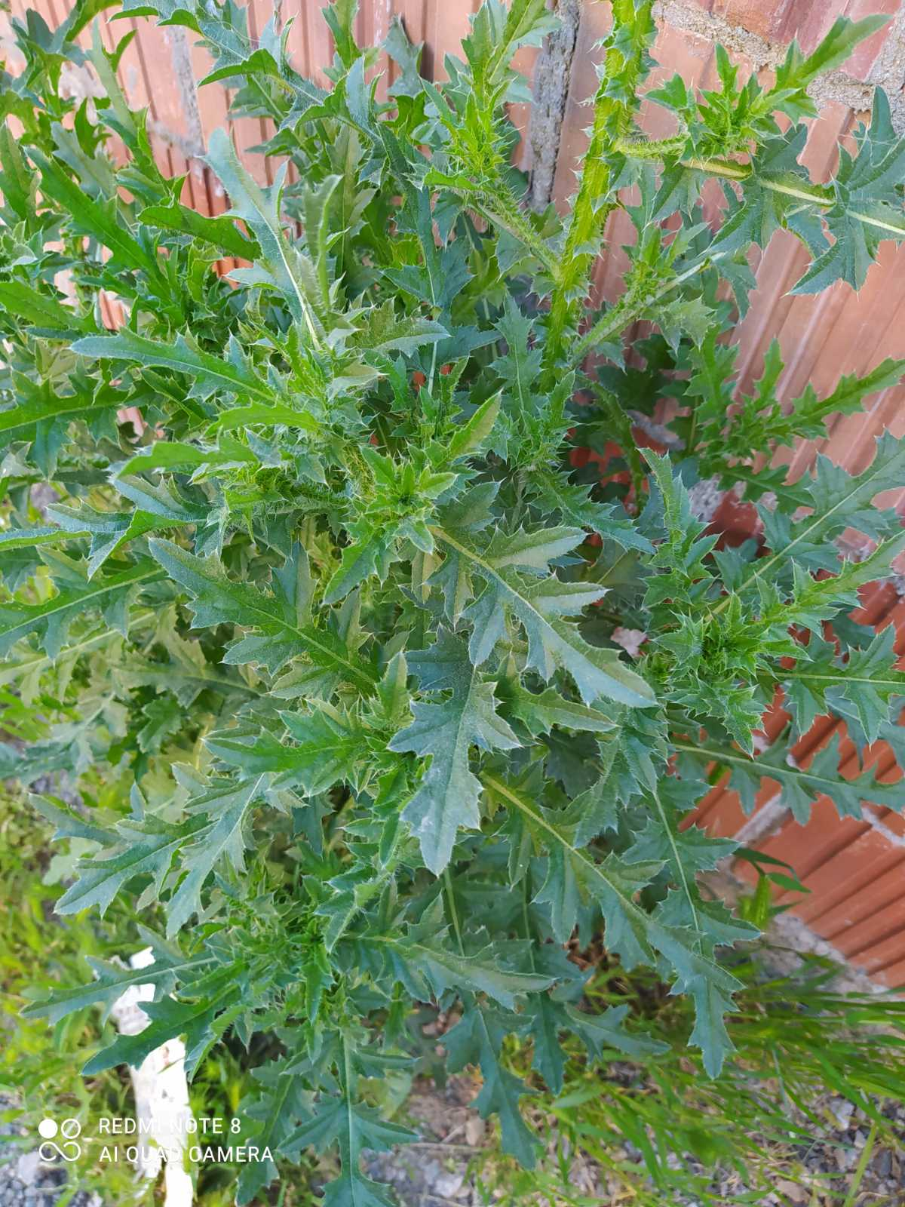
Паламида
цлузтдг

Slide 7
Нана
Назив - Mentha piperita
Породица - Lamiaceae
Род - Mentha
Стабљика је висока око 50cm, разграната и четровоугласта. Стабљика, лисне дршке и нерви су модри или су љубичасто-црвенкасти. Листови су дугачки 3-9cm, јајасто-копљасти, танки, с горње стране тамнозелени, а с доње блеђи. Цветови су ситни, љубичасто-црвени и удружени у вишеспратне пршљенове на горњем делу стабљике и огранка.
Гаји се широм света. Код нас, нарочито у Банату, Бачкој и централној Србији поред Мораве и Саве.
Нана је врло мирисна, нарочито лист, јер у њему има највише етарског уља. Осим испарљивог уља својственог пријатног мириса који освежава и хлади у листу има и мало танина, горких и других корисних састојака, због чега је дејство ове биљке вишеструко, разноврсно, па јој је и примена тако широка.

Slide 8
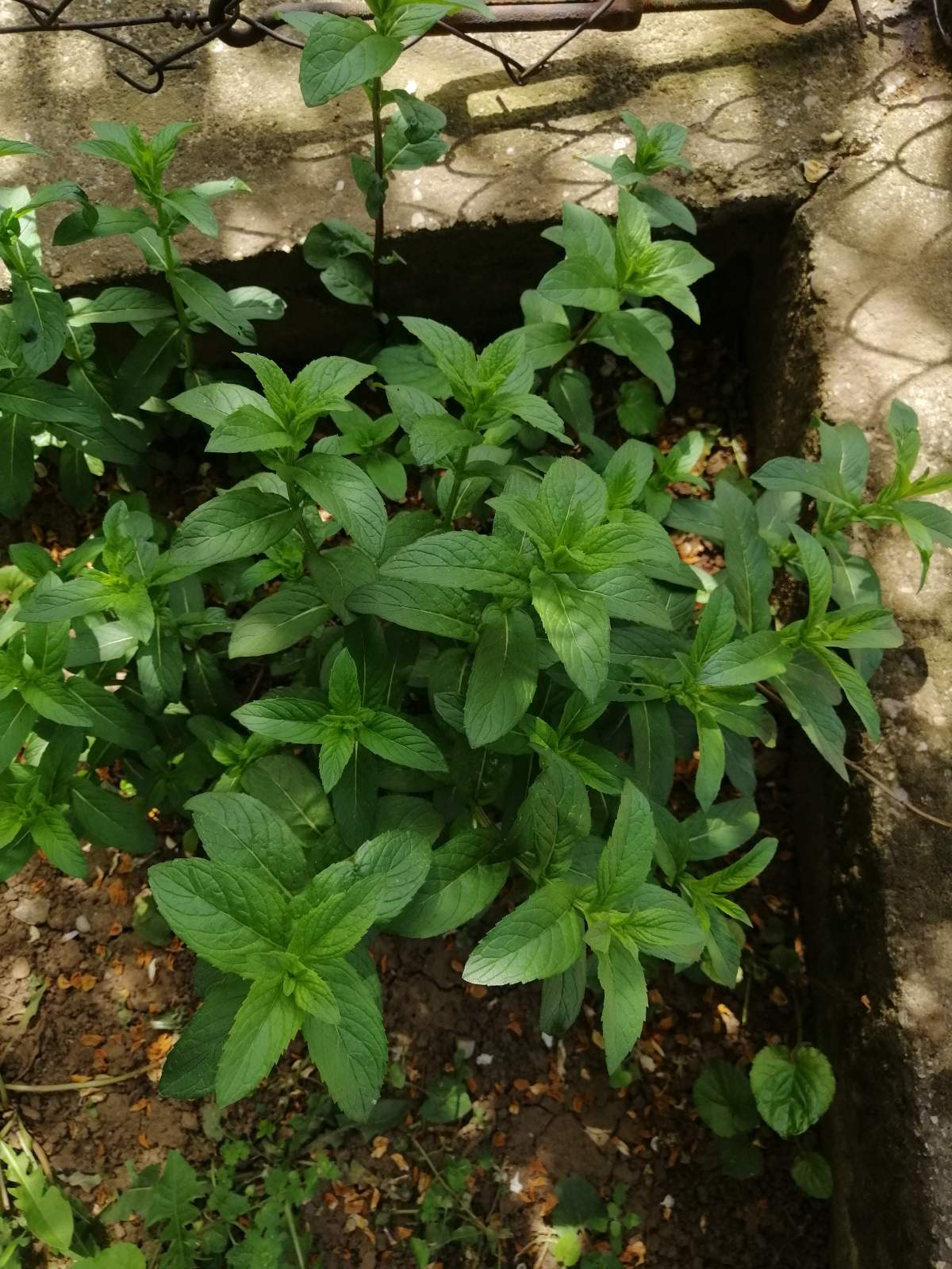
Нана
Нана се употребљава као пријатан, благ и нешкодљив лек за умиривање, против гасова, надимања и грчева, против тешког варења, као стомахик, нана улази у састав чајева за лечење жучи. Нанино уље има слаба анестетичка својства и пријатан мирис који освежава, због чега се употребљава и против гађења и повраћања. Раствор уља у алкохолу користи споља против болова од неуралгије, реуматизма и назеба. Нана се не сме кувати, већ само прелити кључалом водом да не изветре лековити састојци. Нана може да буде и одличан зачин.

Slide 9
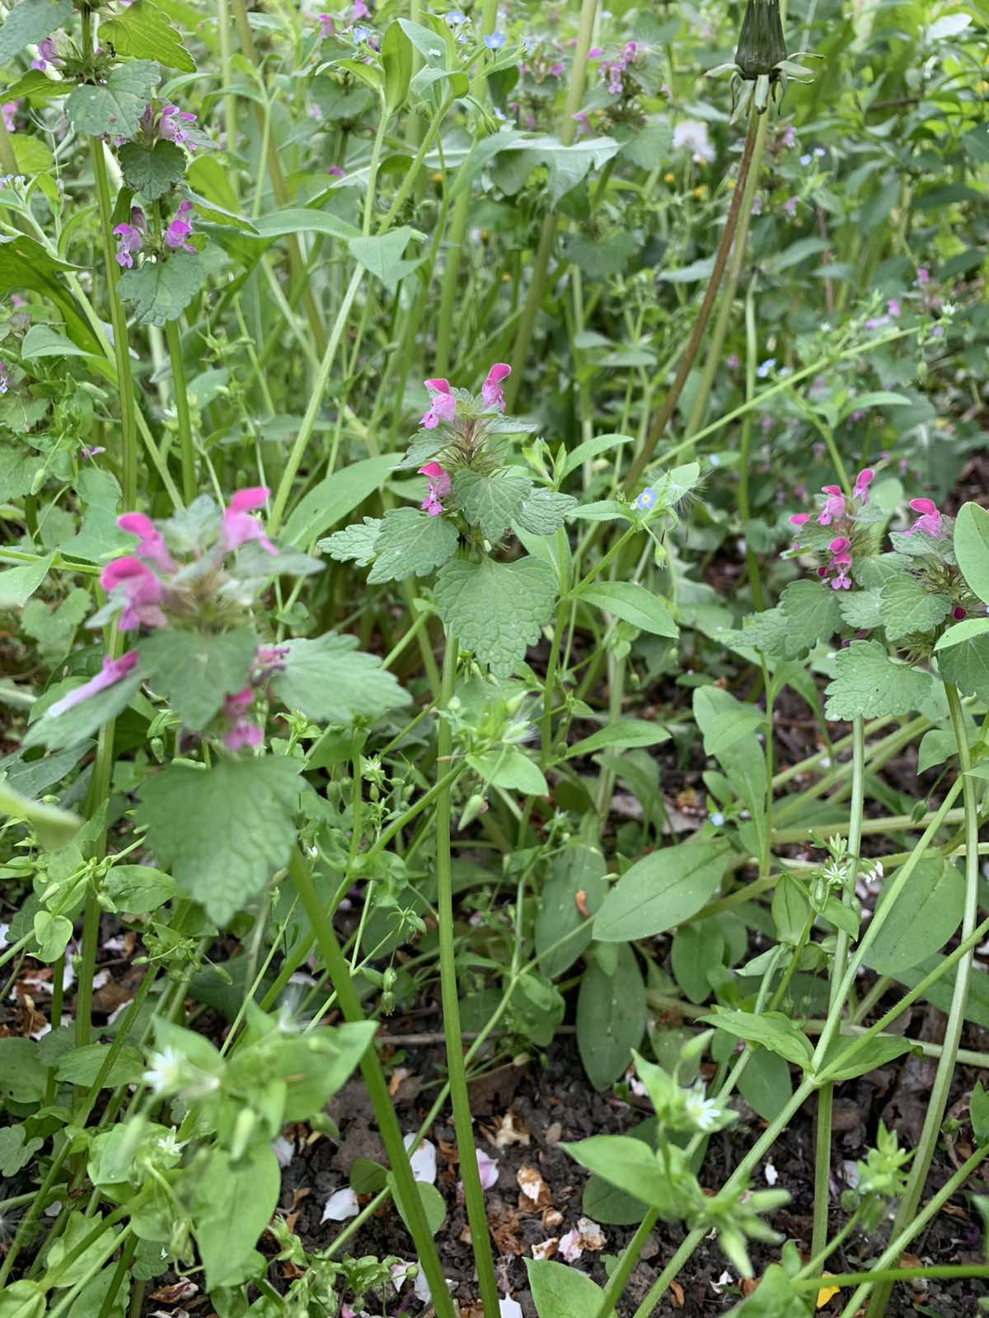
Мртва коприва
Назив - Lamium
Породица - Lamiaceae
Род - Lamium
Биљке овод рода расту по шумама, у жбуњу и запуштеним травњацима. Њени листови и други сочни делови се користе у исхрани за припрему салата, супа и других јела. Корен биљке је богат витамином Ц и користи се у исхрани и припреми лековитих напитака. Укус и мирис су слични онима код обичне коприве.

Slide 10
Маслачак
Назив - Taraxacum officinale
Породица - Asteraceae
Род - Taraxacum
Маслачак расте у деловима умерене климе, на травњацима, поред пута, обалама и другим областима са влажним тлом.
Корен је осовински, углавном негранат, достиже дужину око пола метра. Стабло је усправно оријентисано, без листова, шупље, округло, висине око 20 cm и садржи по једну цваст. Цветови су јарко жуте боје, језичасти, груписани у главичасту цваст, пречника до 5 cm. Биљка је двополна и фотосензитивна, односно цветови се затварају након заласка сунца или при облачном времену. Плод је скуп сивих, маљавих, једносемених ахенија са папусом, које се лако расејавају ветром. Цела биљка је богата млечним соком.

Slide 11
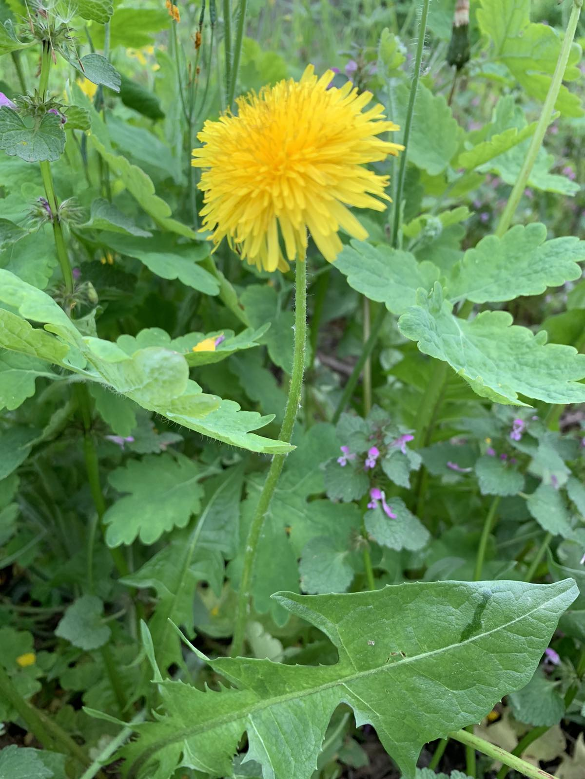
Маслачак
Позната је, осим по лековитости, као изузетно хранљива биљка богата витаминима Ц и А, органским киселинама, минералима (посебно калијумом, натријумом и магнезијумом). Пролећна салата прави се од сасвим младих листова који се беру пре цветања и ван насељеног подручја. У народној медицини се користи за опште јачање организма и пролећно чишћење крви. Од њега се може правити чај, сируп, мед или маслачково вино. У млечном соку садржи хетерозиде, угљене хидрате и минерале, па се користи за лечење упале и камена жучне кесе, жутице, смањеног лучења мокраће, поремећаја у исхрани итд. Стабло се користи у терапији дијабетеса.

Slide 12
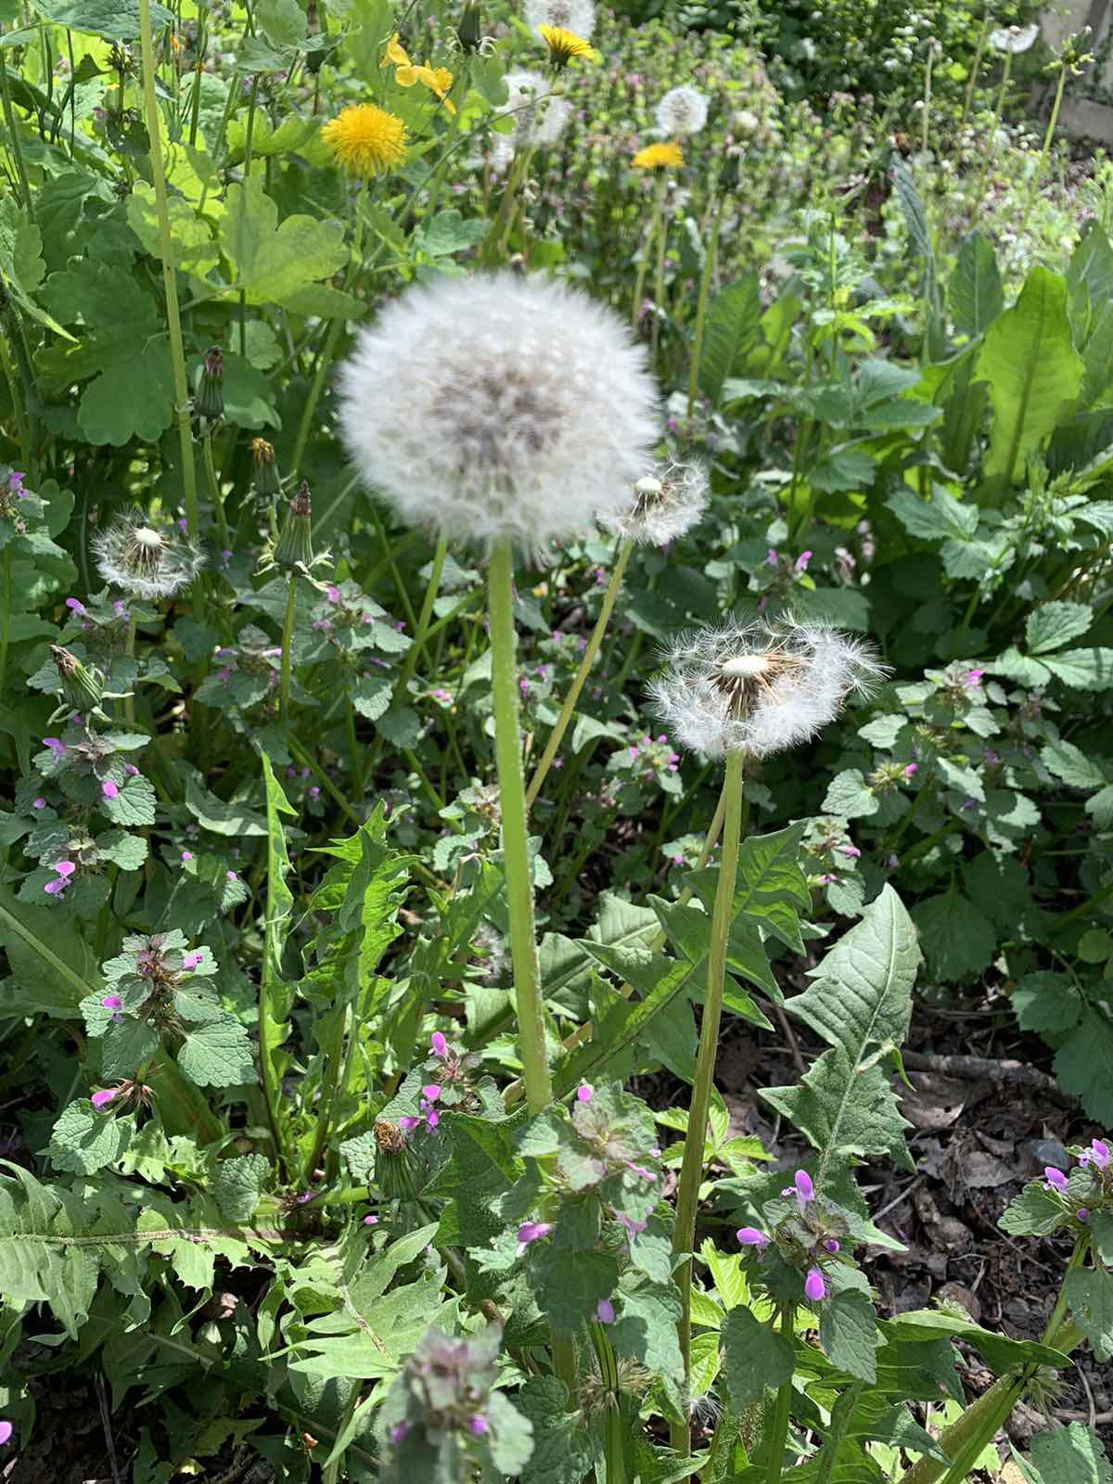
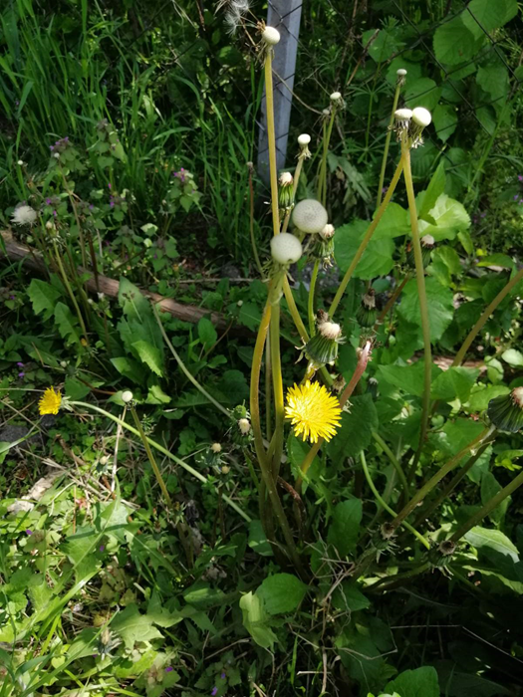
Маслачак

Slide 13
Липа
Назив - Tilia
Породица - Malvaceae
Род - Tilia
Липа је род који обухвата око 30 врста листопадног дрвећа у северној умереној зони. У нашим крајевима расту бела или сребрна липа (Tilia tomentosa), крупнолисна липа (Tilia platyphyllos) и ситнолисна липа (Tilia cordata).
Липе досежу висину од 25 до 30 m, а старост од неколико стотина година. Листови су двореди са дугом петељком, већином срцасто. Цветови липе су мали, петочлани зеленкастожуте боје, пријатног мириса. Плод је орашица настала срастањем пет карпела.
Липов цвет се користи за прављење чаја, а дрво се може користити за прављење играчака, јер је лагано. Није подесно за употребу у грађевинарству и индустрији намештаја јер му је чврстоћа мала.

Slide 14
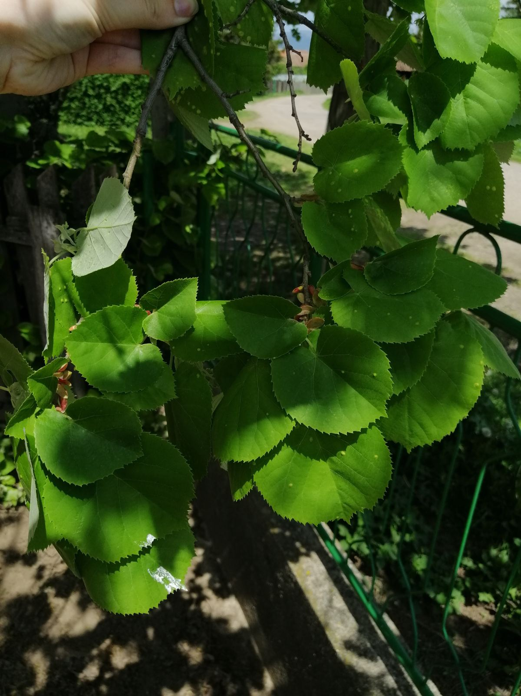
Липа

Slide 15
Коприва
Назив - Urtica dioica
Породица - Urticaceae
Род - Urtica
Корен је жиличаст. Стабло је усправно, четвртасто, дужине око 1.5 м. Листови су издужено јајасти, тестерасто назубљени и храпави. Смештени су на дршкама. Цвет је двополан, зелено-жуте боје, малих димензија, груписан у висеће цвасти. Семе је врло ситно али бројно, и има велики потенцијал клијања и преживљавања неповољних услова.
Расејава се ветром, док се размножава вегетативно или семеном. Присутна је на свим континентима. Среће се у шумама, ивицам шума, на ливадама, пашњацима, поред путева.
Млади изданци и листови су богати минералима, гвожђем, калцијумом, фосфором, витамином Ц и пигментима, па се користе у исхрани као салата или као додатак различитим јелима. Чај од листова или цветова коприве се користи као диуетик или код реуматских тегоба. Корен се може употребити код проблема са упалом простате или као додатак шампону за јачање косе.

Slide 16
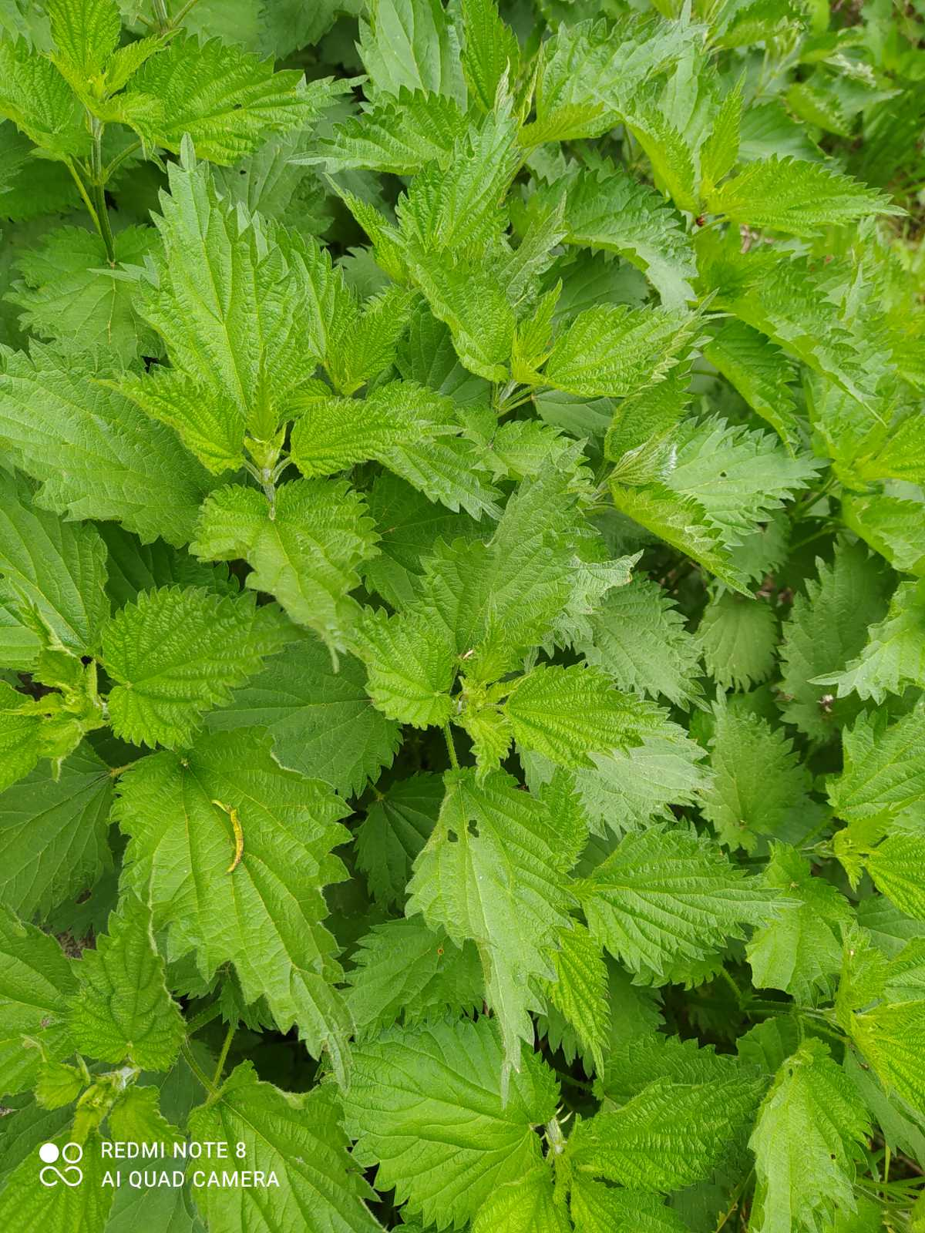
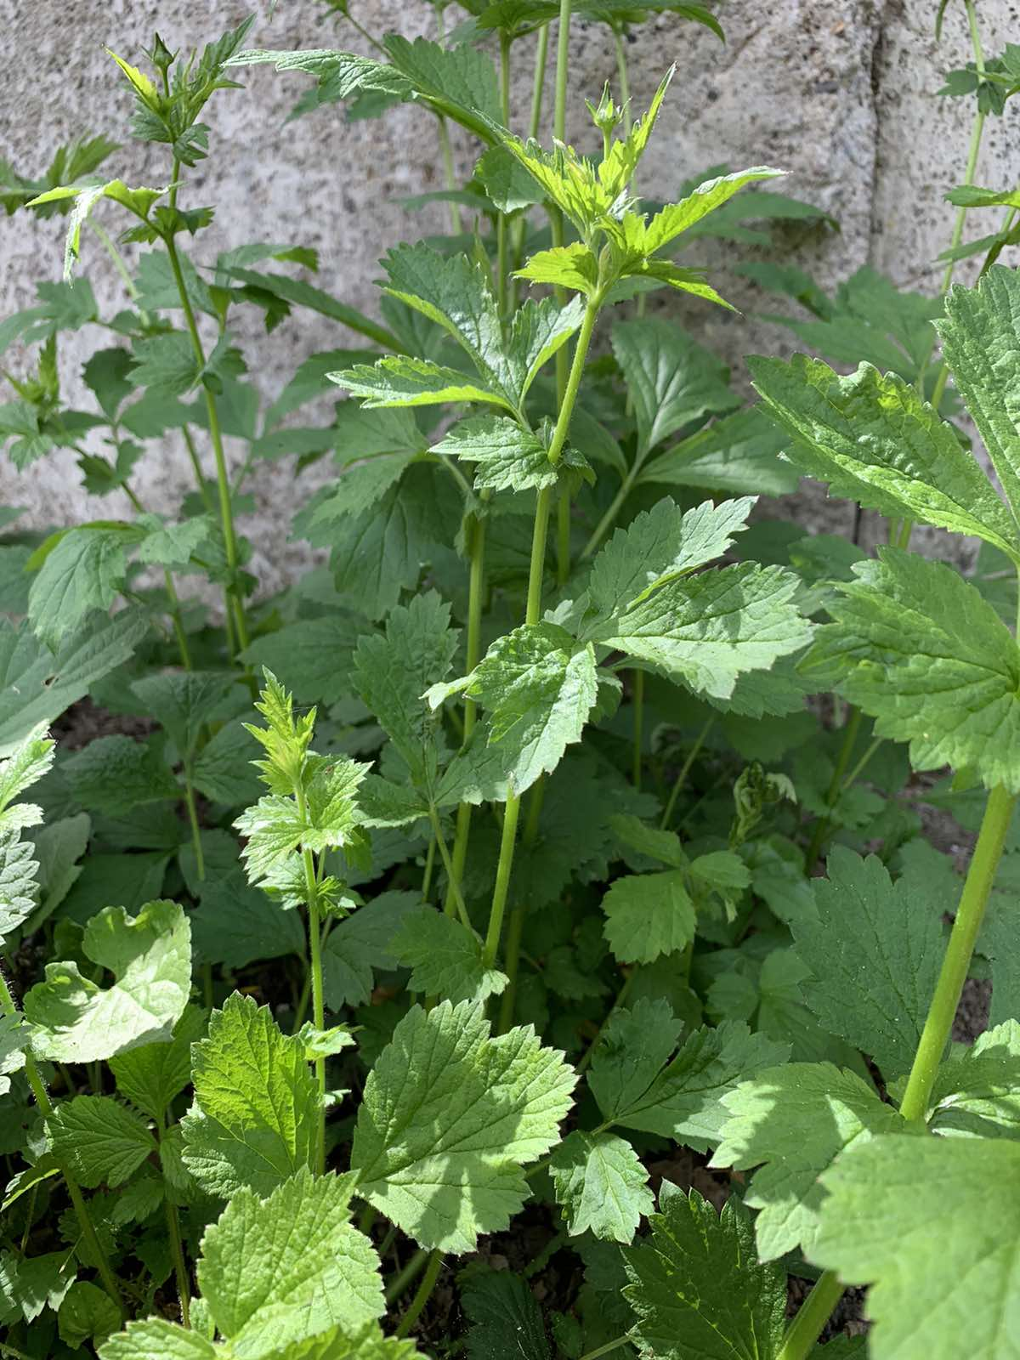
Коприва

Slide 17
Багрем
Назив - Robinia pseudoacacia
Породица - Fabaceae
Род - Robinia
Багрем је листопадно дрво пореклом из југоисточног дела САД, али је ареал ове врсте проширен на Северну Америку, Европу и Азију.
Корен је добро развијен. Стабло може да нарасте до 25 m, а прсни пречник стабла може бити до 50 cm. Кора је тамносмеђа и избраздана. Изданци су дуги и шиболики, црвеносмеђи, глатки и сјајни и равномерно ребрасти. Између два трна налазе се пупољак који су на тај начин заштићени. Крошња је прозрачна, округлог или дугуљастог облика. Сам лист је дуг 10-30 cm. Цветови у групама од 15 до 20 формирају висеће гроздасте цвасти. Пријатно миришу и медоносни су. Плод је спљоштена и гола махуна тамносмеђе боје. Дршка плода је кратка. У махуни се налази 4-10 семена. Семе је бубрежастог облика, тамносмеђе и може имати пеге, са тврдом семењачом коју клица тешко пробија.

Slide 18
Багрем
Багрем је веома значајан за пчеларство, јер пчеле праве рани мед сакупљајући полен са његових мирисних цветова. Ниске гране и изданци багрема омиљена су храна козама. Осушени лист багрема служи као лисник и користи се као храна ситнијих домаћих животиња у зимском периоду. Дрво багрема користи се као техничка грађа, најчешће за израду ограда, али за израду кровних конструкција и стубова за шпалире, код подизања воћњака, малинара и купинара. У грађевинарству се користи и за израду паркета који има лепу жуту боју. Багрем је такође и врло квалитетно огревно дрво.

Slide 19
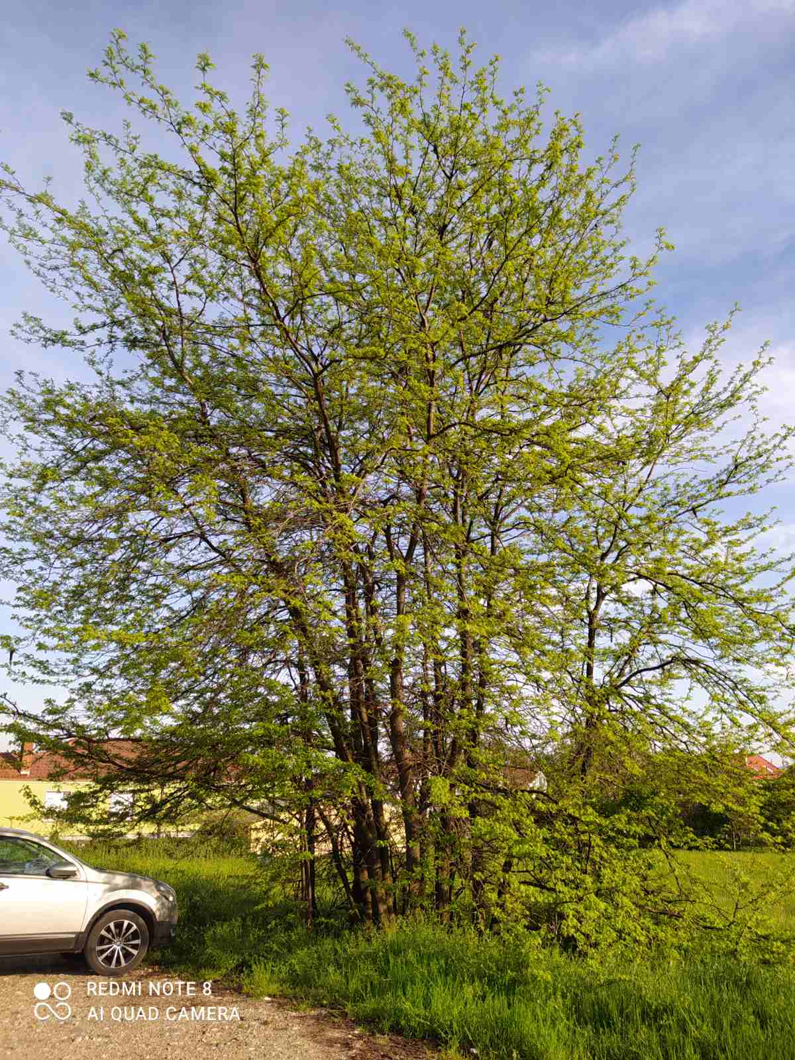
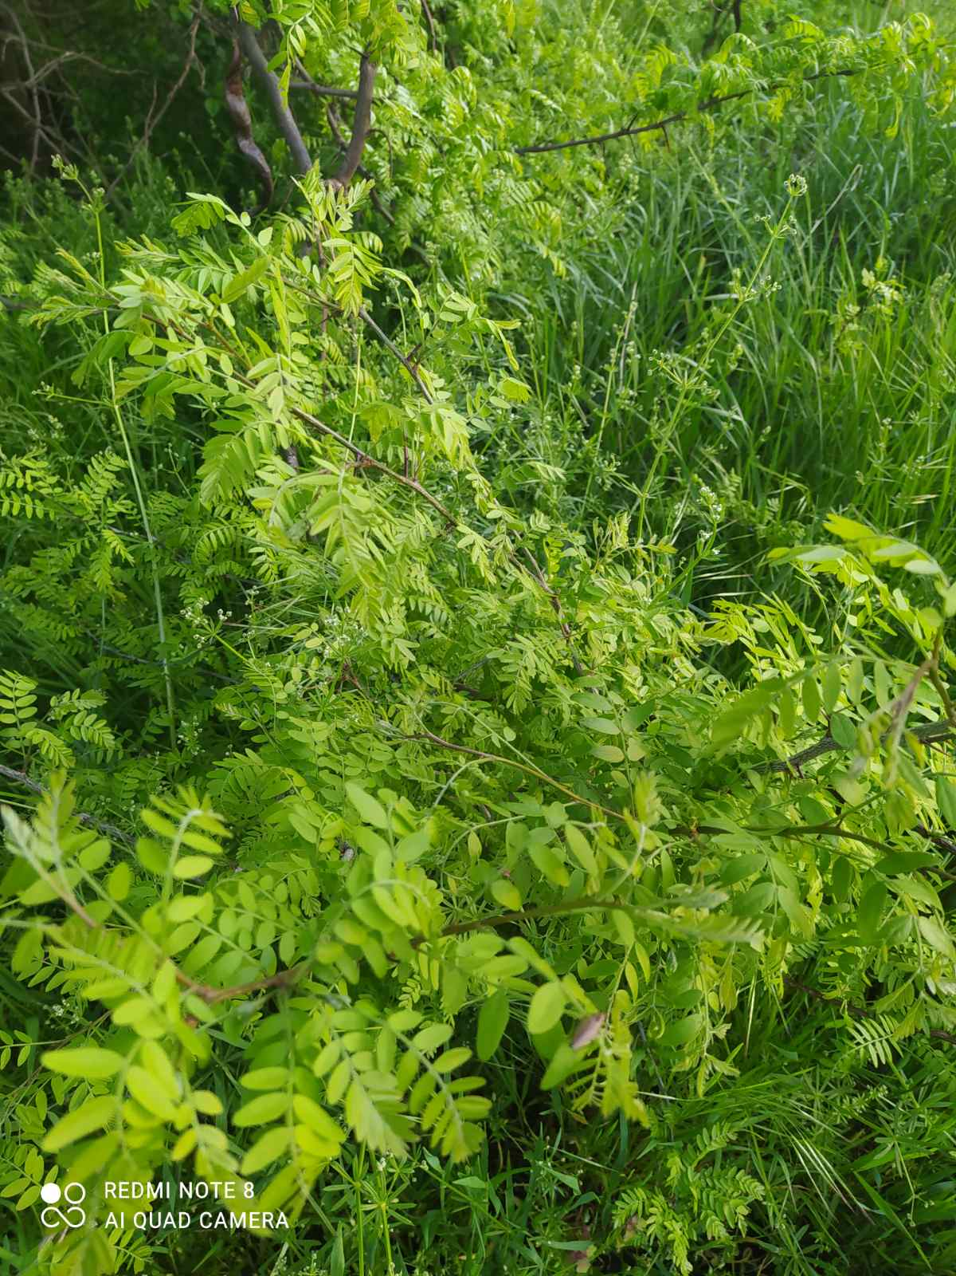
Багрем

Slide 20
Детелина
Назив - Trifolium
Породица - Fabaceae
Род - Trifolium
Врсте из рода детелина карактеришу се наизменично сложеним листом, састављеним од три лиске назубљеног обода. Мали, лептирасти цветови су код већине врста скопљени у главичасте, готово лоптасте цвасти, а ретко се могу срести појединачни. Најчешће су, зависно од врсте, бели, жути, ружичасти или црвени. Мали, суви плодови најчешће садрже 1-2 ситне семенке.
Род обухвата преко 300 врста. Расту широм планете, у умереном и суптропском појасу, осим југоисточној Азији и Аустралији.
Многе врсте детелине су важне врсте у изградњи вегетацијског покривача на планети.

Slide 21
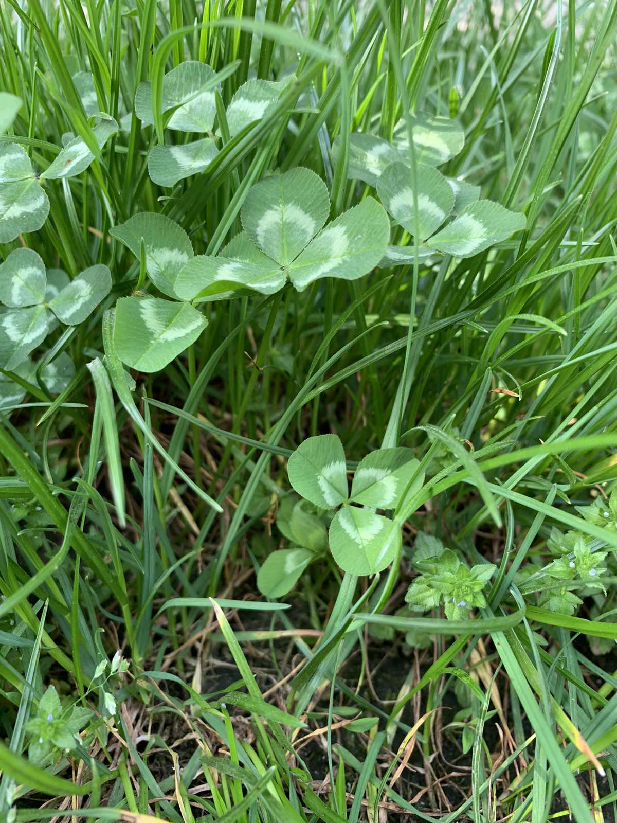
Детелина
Већина врста детелина су одличне медоносне биљке. Нектар беле детелине је безбојан, ароматичан и са високим садржајем шећера. Осим нектара пчеле са беле детелине сакупљају и мање количине полена. Брдска бела детелина има сличне особине, а позната је по томе што лучи нектар и у врелим летњим данима.
Детелина је пожељна за исхрану стоке јер је богата протеинима, фосфором и калцијумом, чиме се обезбеђује квалитетна исхран, како у свежем, тако и у сувом стању. Такође су богати беланчевинама, витаминима (посебно витамином Ц) и каротеном.
Осим као сточна храна, листови детелине се могу користити и у људској исхрани.

Slide 22
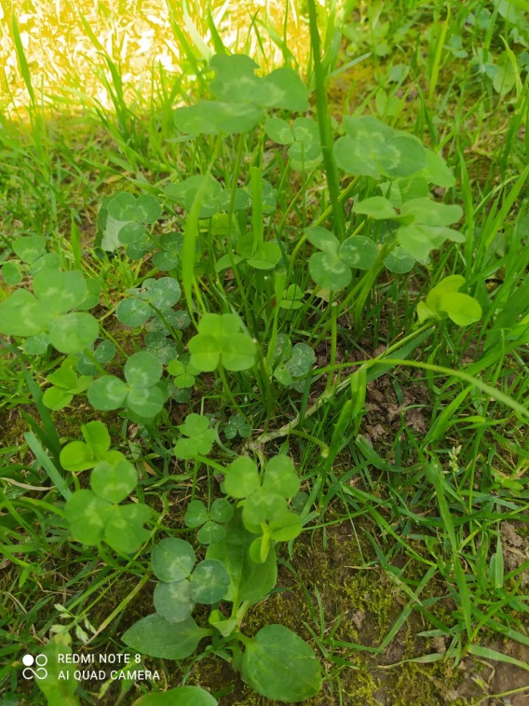
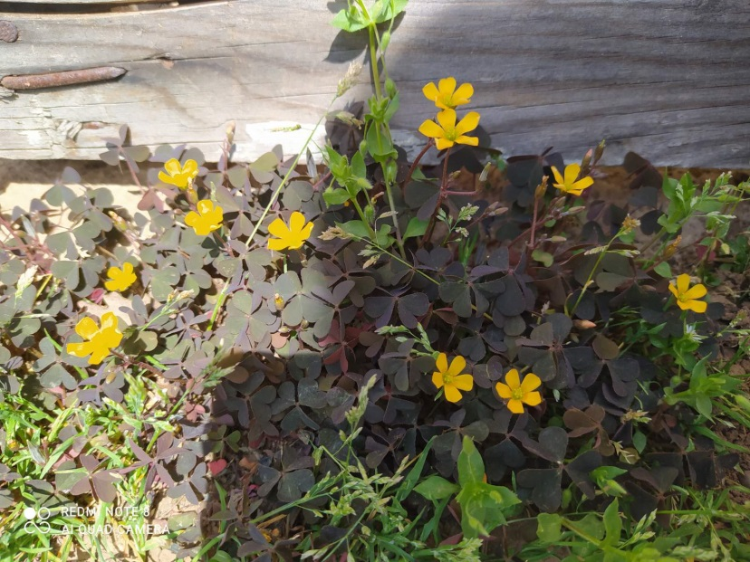
Детелина
Како нису претерано укусни и тешко се варе због високог садржаја целулозе, најбоље их је припремати као вариво, помешане са другим врстама лиснатог поврћа. Од осушених цветних главица може се припремати укусан чајни напитак.

Slide 23
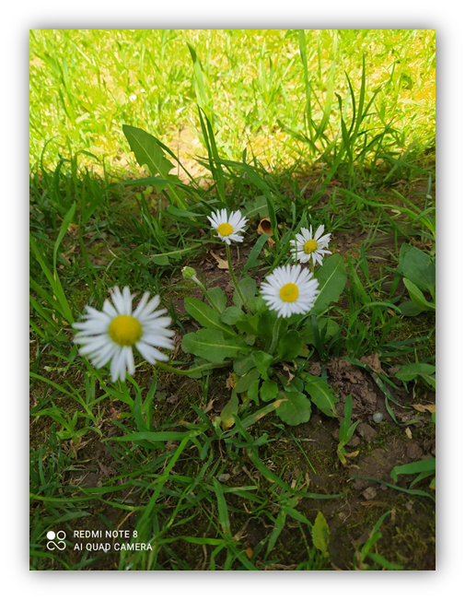
Бела рада
Назив - Bellis perennis
Породица - Asteraceae
Род - Bellis
Висине је од 5 до 15 cm. Листови су у розети, лопатичасти до објајасти, нагло се сужавају у широку дршку. Могу имати кратке длаке или су голи. Цветови образују цвасти главице пречника 1-2 cm.
Природни ареал ове биљке обухвата Европу, Малу Азију, Сирију и Мадеиру, а унесена је и у Северну Америку и на Нови Зеланд.
Насељава утрине, ливаде и пашњаке низијског, брдског и горског појаса, мада је најбројнија у долинама. Има је и у парковима градских насеља. Расте до надморске висине од 1.800 m.

Slide 24
Бела рада
Ова биљка је лековита и садржи сапонине, горке супстанце, етерична уља и танине, а користи се за припремање чаја за лечење дисајних органа. Такође је и медоносна биљка.
Може се користити и у исхрани: од искључиво младих листова се прави салата, а у Немачкој се тврди и зелени пупољци маринирају и употребљавају уместо капра. Отворени цветови су такође јестиви.
Bellis perennis има астрингентна (стежућа) својства и може се употребљавати као биљни лек. Употребљава се и у хомеопатији за лечење рана након одређених хируршких поступака, као и тупих озледа код животиња.
Цветови Bellis perennis, у традицијској аустријској медицини интерно су се узимали као чај (или лишће као салату), за лечење поремећаја гастроинтестиналног и респираторног тракта.

Slide 25
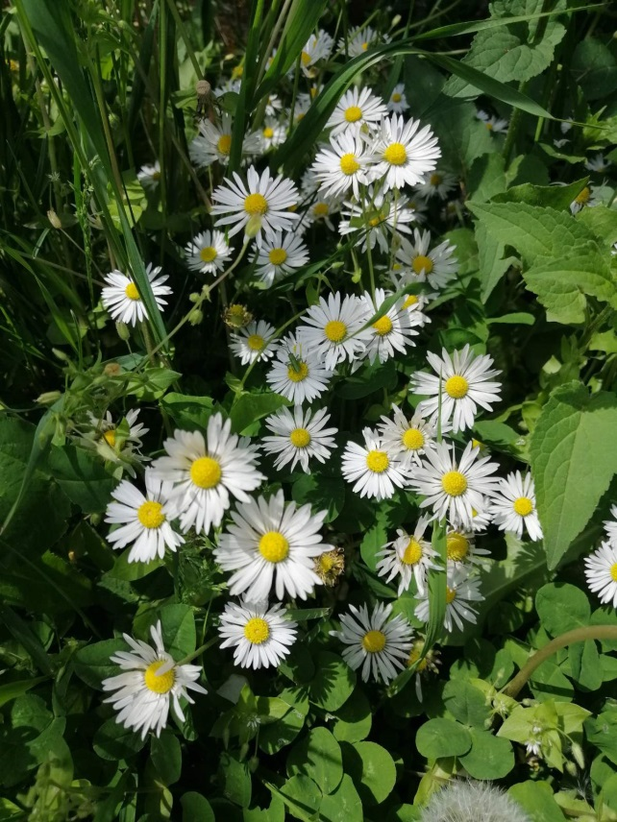
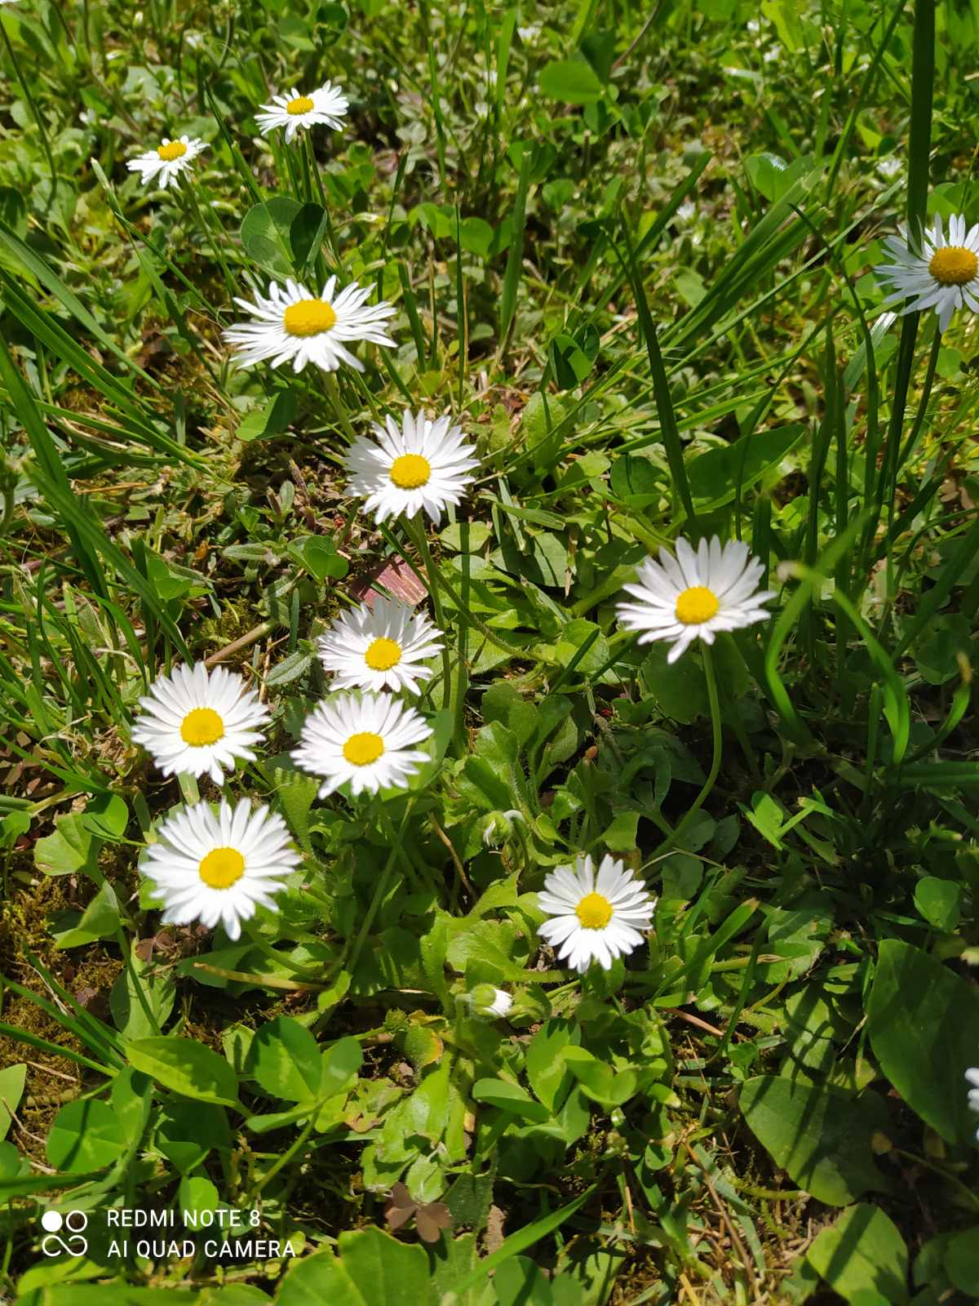
Бела рада

Slide 26
Боквица
Назив - Plantago
Породица - Plantaginaceae
Род - Plantago
Боквице су зељасте биљке, а само код неких се развија форма полужбуна или жбуна високог до 60cm. Код већине врста листови се развијају у облику розете у дну неразгранатог стабла. Листови су седећи, са кратким и узаним делом лиске који личи на лисну дршку, једноставни и без залистака, наизменични, са лучном нерватуром. Цваст, изграђену од неугледних ситних цветова који се опрашују ветром, носи на свом врху цветна дршка висока 5-40cm. Плод је чахура, двоок, са једним или неколико семена у окцу.

Slide 27
Боквица
Без обзира на то што се сврстава у коровске биљке, боквица у себи носи многа лековита својства. На првом месту, чај од боквице вековима се употребљава за лечење разних болести дисајних органа као што су: кашаљ, бронхијална астма, слуз у плућима... Народна медицина препоруцује употребу чаја од боквице у комбинацији са мајчином душицом. Овај чај има и благотворно дејство на јетру и бешику. Боквица се често спомиње у традиционалној медицини као средство за лечење хемороида, кожних обољења, заустављање крварења, сузбијање вагиналних инфекција. Посебно је одличан природни лек за ране јер подстиче регенерацију ткива па самим тим и зарастање. Измрвљени листови боквице могу помоћи у лечењу отворених рана изазваних тромбозом. Затим, за лечење пчелињих убода и убода других инсеката.

Slide 28
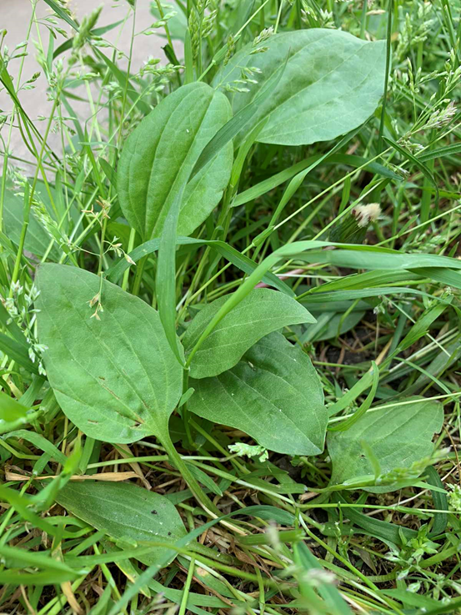
Боквица
Пошто има моћ да ублази упалне процесе на кози некада се боквица често употребљавала и за лечење акни. Листови боквице садрже танине који могу ублажити претерано менструално крварење. Из истог разлога помажу у лечењу хемороида. Ова биљка има висок садржај слузи па благотворно делује на желудац и црева, зато треба знати да се од њених свежих младих листова може направити веома укусна салата која уз то садрзи витамин Ц и провитамин А.

Slide 29
Булка
Назив - Papaver rhoeas
Породица - Papaveraceae
Род - Papaver
Булка је једногодишња, ређе двогодишња зељаста биљка из породице макова.
Стабљике су усправне, једноставне или слабо разгранате и покривене длакама, а листови јајасти, сивозелени и покривени стршећим, оштрим длакама. Цветови су крупни (пречника до 10 cm), тамноцрвене, светлоцрвене или ређе беле боје. Круничних листића има четири и врло су нежни, танки често при дну тамнији. Плод је чахура лоптастог облика испуњена многобројним, ситним, плавосивим, бубрежастим семенима.
У свежем стању ова биљка је отровна, али зато суви цветови и зрела семена, када се конзумирају у нормалним количинама, не могу бити штетне. Садржи безопасне алкалоиде. Поред алкалоида садржи још и црвену боју, органске киселине, горке супстанце, танине, скроб, а најлековитија материја у булки је слуз и налази се у цветовима.

Slide 30
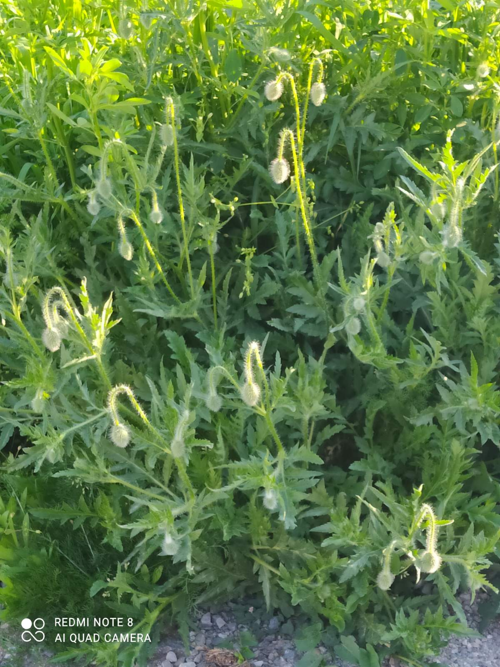
Булка
Од круничних листића се справљају сирупи и чајеви, а користе се и за бојење вина, ракије и других напитака. Семена се, осим за лечење, користе и као зачин за посипање пецива и колача којима дају пријатан мирис и укус. Семенке се беру тек када су чахуре потпуно зреле.
Булка се користи углавном у народној медицини за лечење обољења и сметњи дисајних органа, желуца и душевних болести. Чајеви и сирупи на бази ове биљке смирују кашаљ, помажу искашљавање, помажу код прехладе и упале грла, крајника и плућа, хроничног бронхитиса и астме. Крунични листићи побољшавају варење, смирују грчеве и болове у желуцу, а заједно са семенкама делују смирујуће па помажу код депресија, неурозе и несанице.

Slide 31
Јагорчевина
Назив - Primula vulgaris
Породица - Primulaceae
Род - Primula
Јагорчевина је распрострањена како у јужној тако и у западној Европи, као и на подручју југозападне Азије и северозападне Африке. Јагорчевина је међу првим биљкама које почињу да цветају у пролеће. Поред тога што има лековита својства, ова биљка се и лако гаји.
Ова биљка има кратак корен смеђе боје, листови су приземни, распоређени у розету, а налазе се на белкастој, сочној и краткој петељци. Листови су јајолики или дугуљасти, наборани, дужине 3-6 цм, на наличју су густо длакави са назубљеним рубом увијеним надоле.

Slide 32
Јагорчевина
Од лековитих материја јагорчевина садржи: натријум, калцијум, сапонин, примаверин, примулаверин, а у самом цвету флавоноиде. Лист садржи много витамина Ц, те каротен, кристализоване јаглачне киселине.
Има дугу историју употребе као лек, те је нарочито коришћена у лечењу стања који укључују спазме, парализе, као аналгетик и антипиретик.
Како ова биљка садржи сапонине, а они делују као експекторанси, као и салицилате који су главни састојак аспирина, она делује и на смирење упале, те против грознице. Лек не би требало прописивати трудницама, болесницима који су осетљиви на аспирин као ни оним болесницима који узимају антикоагулативне лекове.

Slide 33
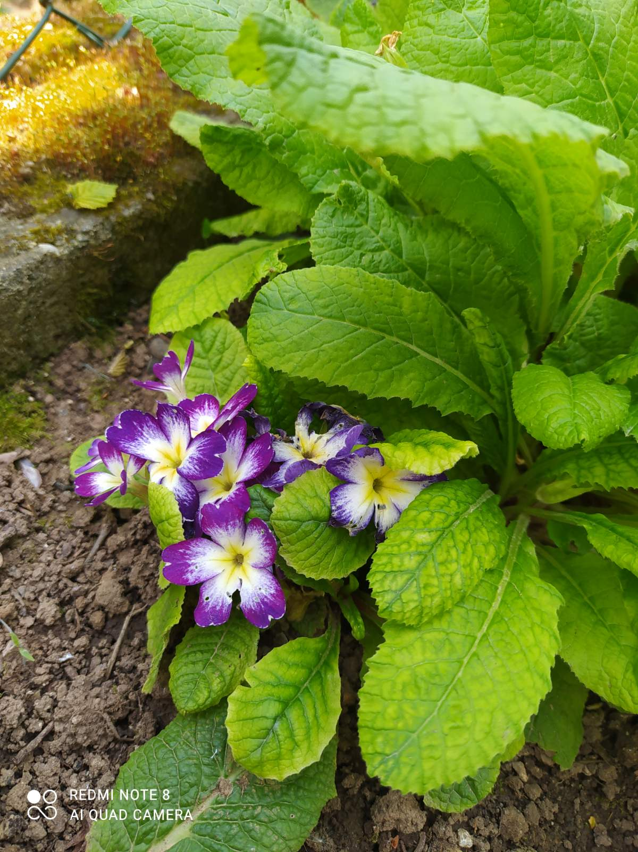
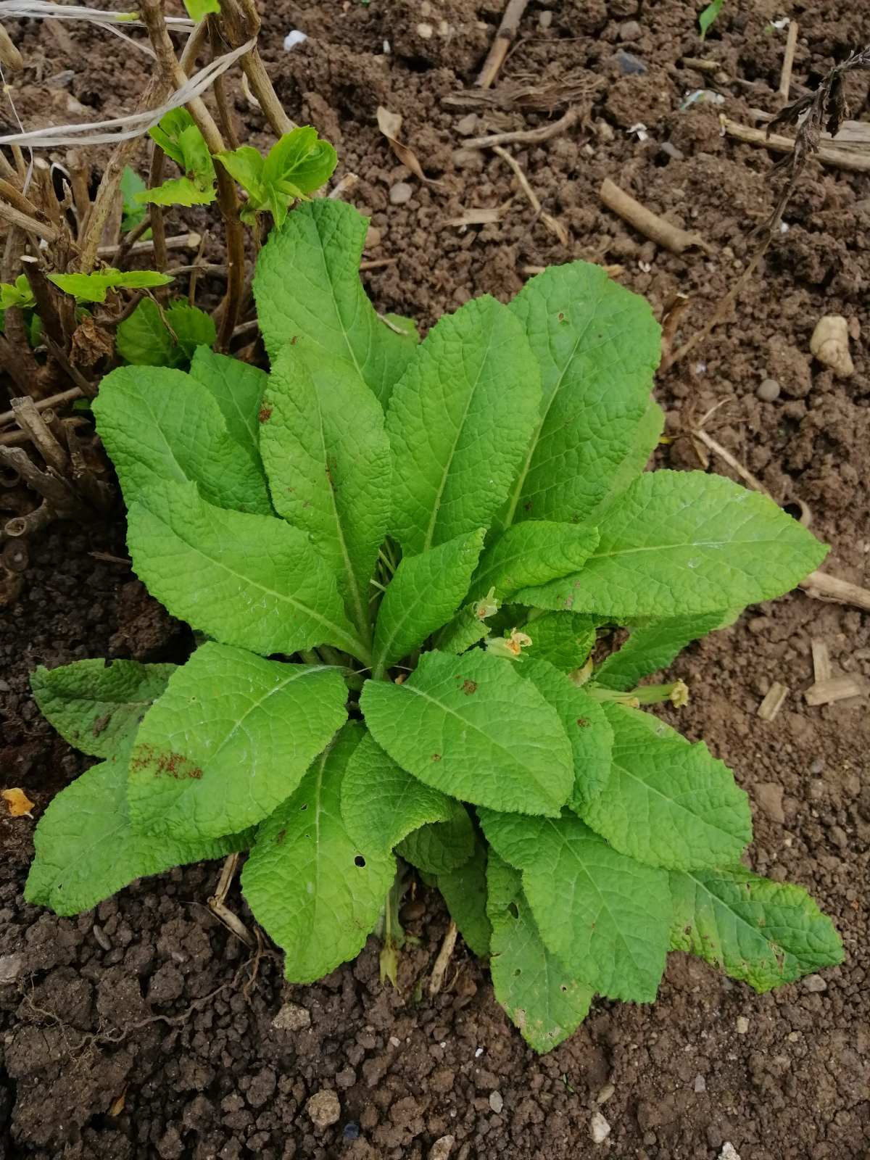
Јагорчевина

Slide 34
Бреза
Назив - Betula
Породица - Betulaceae
Род - Betula
Скоро све врсте бреза расту у хладном и умереном појасу Европе, Азије и Америке.
Отпорне су на ниске температуре и најчешће могу расти на сиромашним земљиштима, сувим, киселим и сл.
У Србији расте неколико врста брезе. Најчешћа је обична или бела бреза која у нашим шумама расте заједно са другим дрвећем или сама чини шумарке. Поред Власинског језера расте маљава бреза која се налази на списку угрожених врста.
Брезе су обично кратковечне врсте. Најчешће их карактерише бела или веома светла боја коре дебла. Листови су назубљеног обода, на дугим дршкама, спирално распоређени на гранама.
Једнодоме су врсте; и мушки и женски цветови груписани су у ресама. Плод је једносемена крилата орашица.

Slide 35
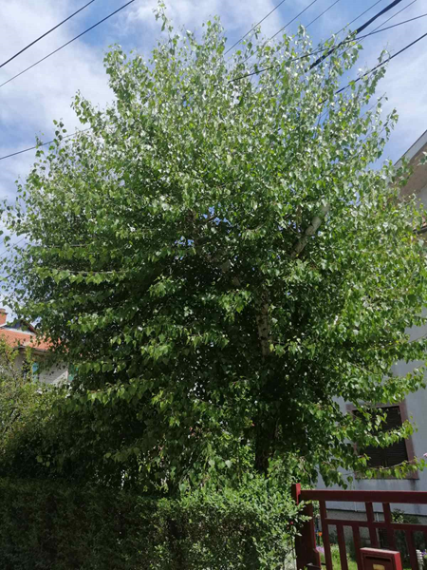
Бреза
Дрво брезе употребљава се у столарству, коларству, токарству и резбарству, затим за фурнире, за вештачку свилу и вуну итд.
Употреба брезовог сока за пиће веома је стара. У свежем соку има до 2% шећера и доста калијума, калцијума и гвожђа. Употребљава се за производњу сирупа и шећера.
Свеже убрани лисни пупољци и млади листови брезе могу се користити у исхрани, као додатак чорбама и варивима. Осушени листови и младе гранчице могу се употребити за ароматизовање сирћета за салате. Самлевени суви листови могу се користити и као замена за со.

Slide 36
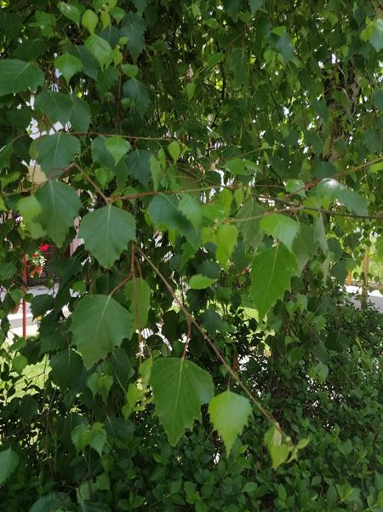
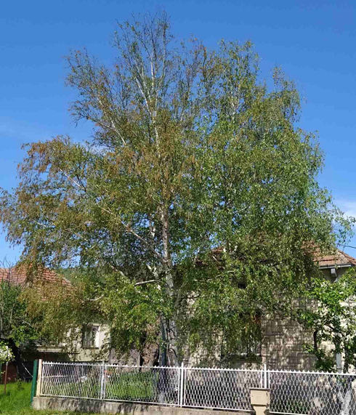
Бреза
За исхрану се може користити и унутрашњи део брезове коре који се меље у брашно. Од овог брашна може се месити хлеб или припремати каше и друга јела.
Суви брезов лист користи се и у народној медицини за припрему чајева и купки. Богати су витамином Ц, а садрже доста каротина, витамина Е, танин, сапонин, бетулабин и друге важне минерале.

Slide 37
Храст
Назив - Quercus
Породица - Fagaceae
Род - Quercus
Пупољци и листови на гранама су спирално распоређени. Листови могу бити елиптични, дугуљасти, јајасти или објајасти. Врх листа може бити туп, округласт или зашиљен, а основа клинаста, округласта или срцаста. По ободу су режњевити, назубљени или цели. Површина листа код неких врста гола, код неких длакава.
Цветови су једнополни и једнодоми, скупљени у ресе. Опрашују се ветром.
Плод је жир, јајастог или цилиндричног облика, често варијабилног облика и код јединки исте врсте. Сазрева у првој или другој години.
.

Slide 38
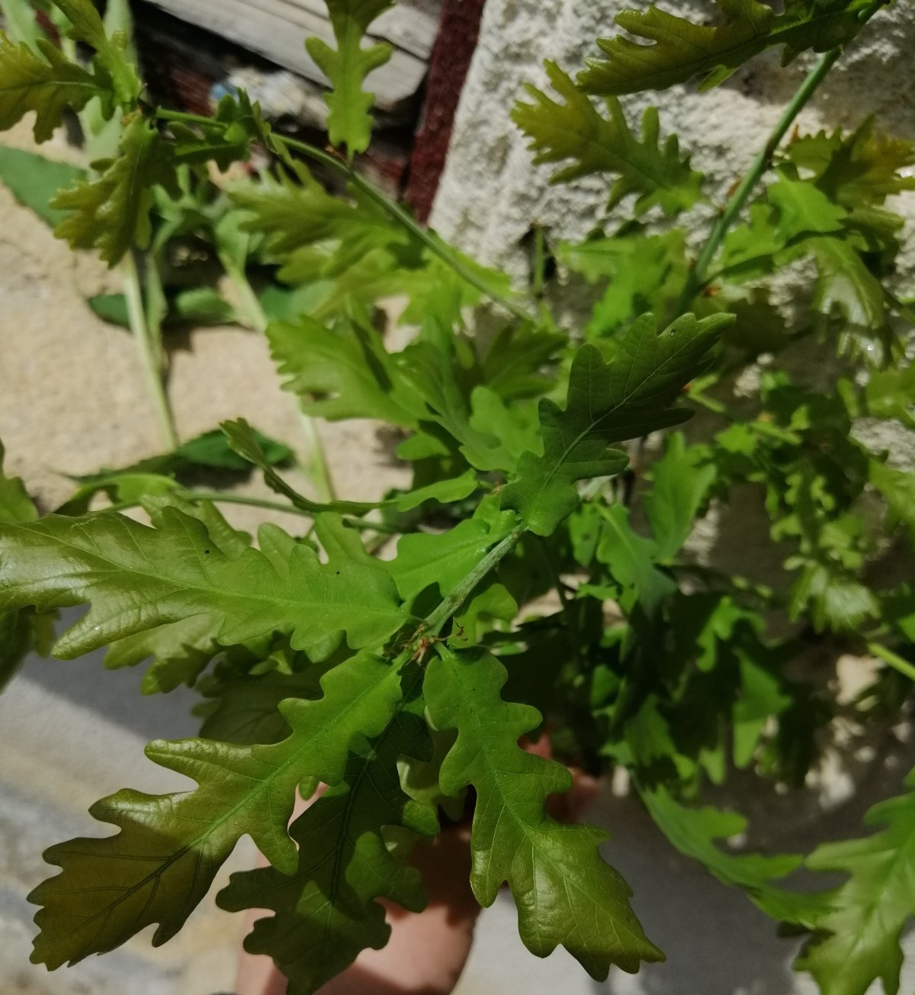
Храст
Стабло храста је веома разгранато и моћно. Срчика на пресеку гране обично петоугаона. Младе биљчице рано развијају срчаницу, док одрасли примерци задржавају срчаницу или имају дубок и разгранат коренов систем док срчаница закржљава.
Храст настањује Северну полулопту: Европу, Северну и Средњу Америку, северну Африку и готово целу Азију, изузев Индије и крајњег југоистока.

Slide 39
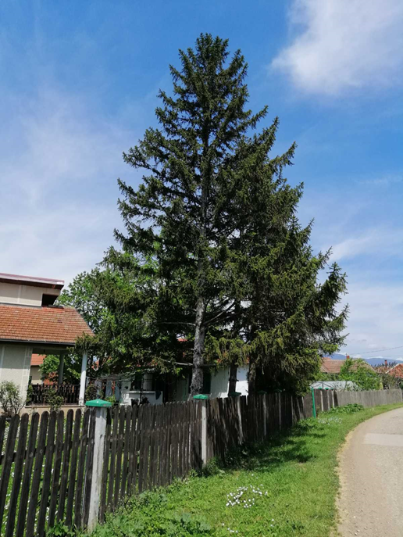
Бор
Назив - Pinus
Породица - Pinaceae
Род - Pinus
Борови су распрострањени у шумским подручјима умереног појаса, већином на северној полулопти, од поларног круга до Гватемале, западне Индије, северне Африке и Индонезије.
Четине се развијају на краткорастима, по 2, 3 или 5 у заједничком прозрачном рукавцу.
Мушке цвасти су висеће и развијају се у скупинама на врху овогодишњих изданака. Поленова зрнца имају два ваздушна мехурића. Опрашивање се врши ветром.
Женске цвасти, које уобичајено зовемо шишарке, обично се развијају под вршним пупољком. Шишарке су зреле у другој или трећој години. Семе је са криоцетом.

Slide 40
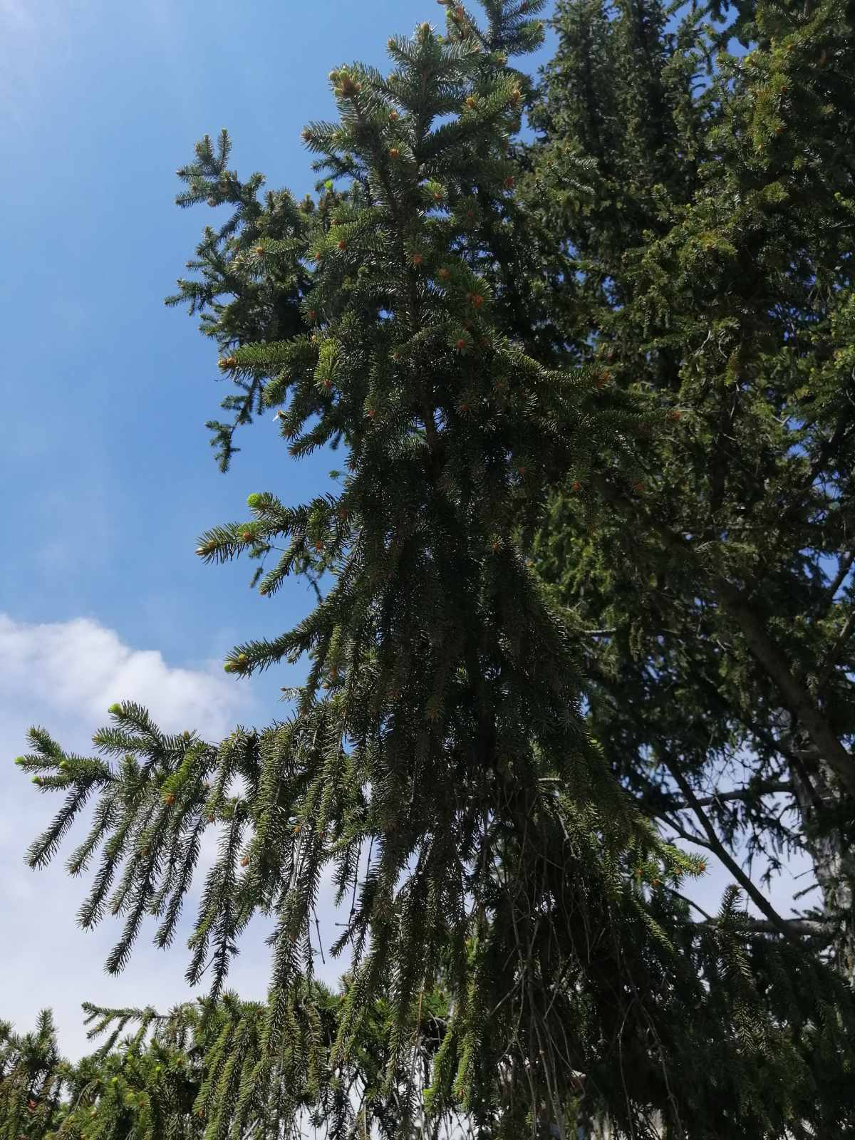
Бор
Дрво многих врста борова углавном је цењено у столарству, грађевинарству, бродоградњи, али и у резбарству.
Младе четине борова садрже витамин Ц, па се од њих могу справљати чајеви и витамински напици. У неким земљама од мушких цвасти праве се посластице, тако што се оне кандирају умакањем у густи, врући сируп. Семенке борова су по правилу јестиве, али су углавном веома ситне и неиздашне, осим семенки пињола које су крупне, укусне и користе се као зачин, или се једу сирове попут орашастог воћа, дуж целог Медитерана.

Slide 41
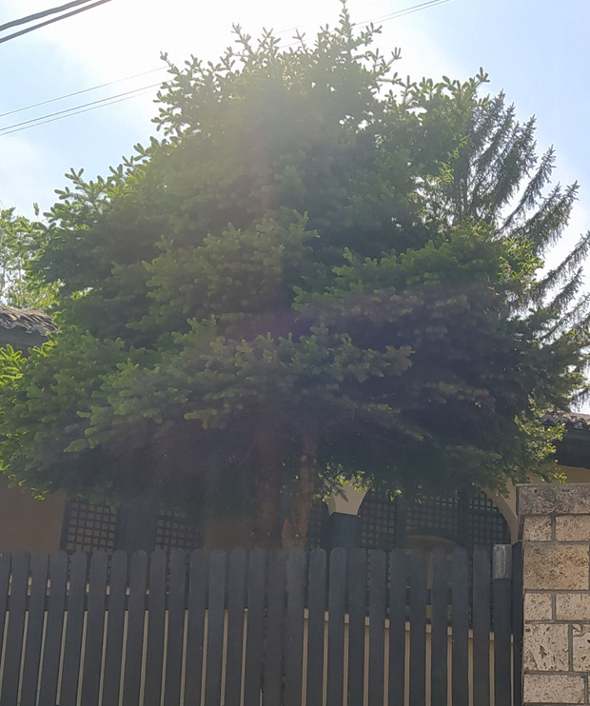
Јела
Назив - Abies
Породица - Pinaceae
Род - Abies
Зрела стабла јеле могу достићи висину и до 80 m. Од осталих родова у фамилији борова јеле се разликују карактеристичним лисним ожиљком, начином повезивања четине са стаблом, као и карактеристикама шишарке.
Ареал рода јела простире се кроз суптропску, умерену и хладну климатску зону северне Земљине хемисфере. Центри диверзитета (највећи број врста) налазе се у источној Азији и западним деловима Северне Америке. Сем ових, додатни центар распростирања рода је југоисточна Европа.

Slide 42
Глог
Назив - Crataegus
Породица - Rosaceae
Род - Crataegus
Црвени глог је гранати грм прекривен трновима висине до 5 м. Кора стабла се мења од зелене до тамније браон са старошћу грма. Листови су смештени на дугачкој дршци, овалног су облика и имају три режња. Цветови су беличасти, скупљени у главичасту цваст. Плод је овална црвена бобица, дијаметра око 10 мм на којој се налазе чашични листићи, и носи по пар семена.
Бели глог је дрво висине до 8 м, са пуно трнова. Листови као и изданци су прекривени длачицама. Цветови су беличасти али су прашници црвене боје. Ова врста глога мало касније цвета од Црвеног глога. Плод садржи само једно семе.
Расте у Европи. Може се срести на ливадама, шикарама, ивицама шума, каменитим планинама.

Slide 43
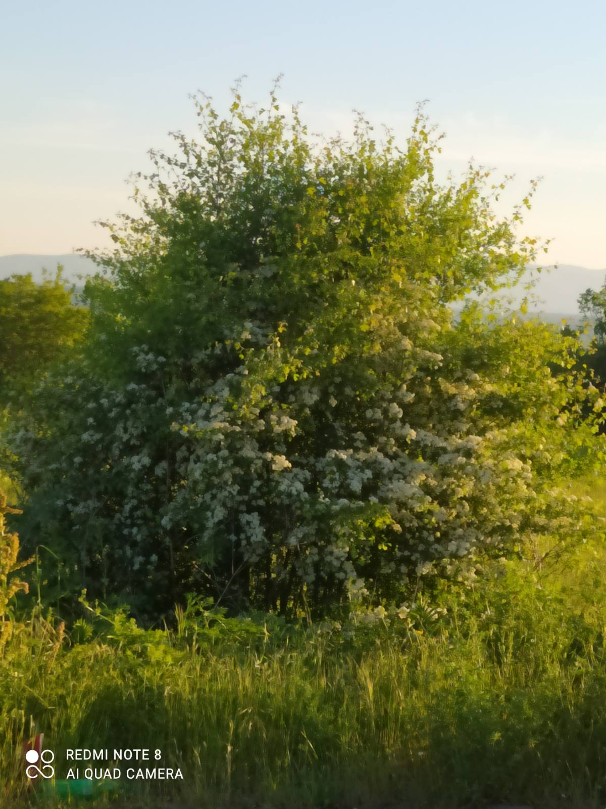
Глог
Плод је јестив и често се употребљава за прављење компота, слатка, мармеладе, док се млади изданци и листови користе као додатак јелима.
Листови, цветови и плодови црвеног и белог глога делују благотворно на рад срчаног мишића и код умерено повишеног срчаног притиска, узнемирености.

Slide 44
Буква
Назив - Fagus
Породица - Fagaceae
Род - Fagus
Нарасте до 35 m. Дебљина дебла може бити и преко 1 m прсног промера. Круна је широко заобљена.
Корен је у раним стадијумима раста само осовински, док касније израсту и бројни бочни коренови.
Кора стабла је светлосива (сребрнаста), танка и глатка, док касније добије смеђу обојеност и постане избраздана. Пупољци су 2 cm дуги и вретенасти. Изданци су сиви су док касније не добију браон до црвенкасту боју, и ретко лентицелама. Листови су елиптични, дуги 8 cm. Руб листа је таласаст и фино трепавичасто длакав.
Буква је пре свега дрво које се користи у грађевинарству и за израду намештаја; затим и као огревно дрво.
Плод букве је квалитетна храна за узгој свиња. Јестиве су и семенке.

Slide 45
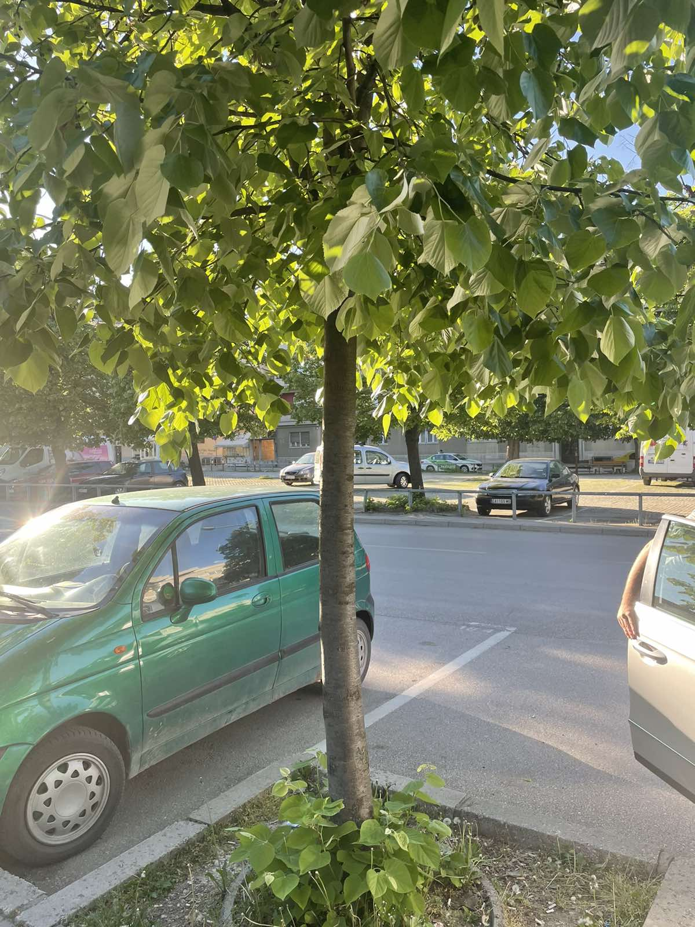
Буква
Буква заузима значајно место међу поборницима употребе самониклог јестивог биља у људској исхрани. Лист се може јести (кад је млад) у несташици друге хране, или као укусна и здрава салата. Буквице није добро јести сирове у већој количини, јер садрже алкалоид фагин. Печењем на температури већој од 100 °C, фагин се распада, па се печени плодови могу јести у неограниченој количини. Плод се такође може користити и као замена за кафу, или млевен, као додатак хлебном брашну. Из плода се може цедити јестиво уље.

Slide 46
Крај

